Slide 1
Экологический стресс

Slide 2
Экологический стресс - это экстремальная экологическая ситуация, как правило, антропогенного характера (но также может быть вызвана и природными процессами), которая влечет за собой изменения на микро и макроуровне, и как следствие этого приводят к снижению качества жизни и ее продолжительности.

Slide 3
Аспекты экологического стресса:
• экологические кризисы (стрессы), возникающие как следствие природных процессов. Наступление ледников, извержение вулканов, ураганы, наводнения и др. – это естественные факторы. Они закономерны на нашей планете. Решение такого рода проблем кроется в возможностях их прогнозирования.
• кризисы, вызываемые антропогенным воздействием и нерациональным природопользованием.

Slide 4
Влияние общества на природу:
использование компонентов окружающей среды в качестве ресурсной базы производства
воздействие производственной деятельности людей на окружающую среду
демографическое давление на природу (сельскохозяйственное использование земель, рост населения, рост крупных городов).

Slide 5
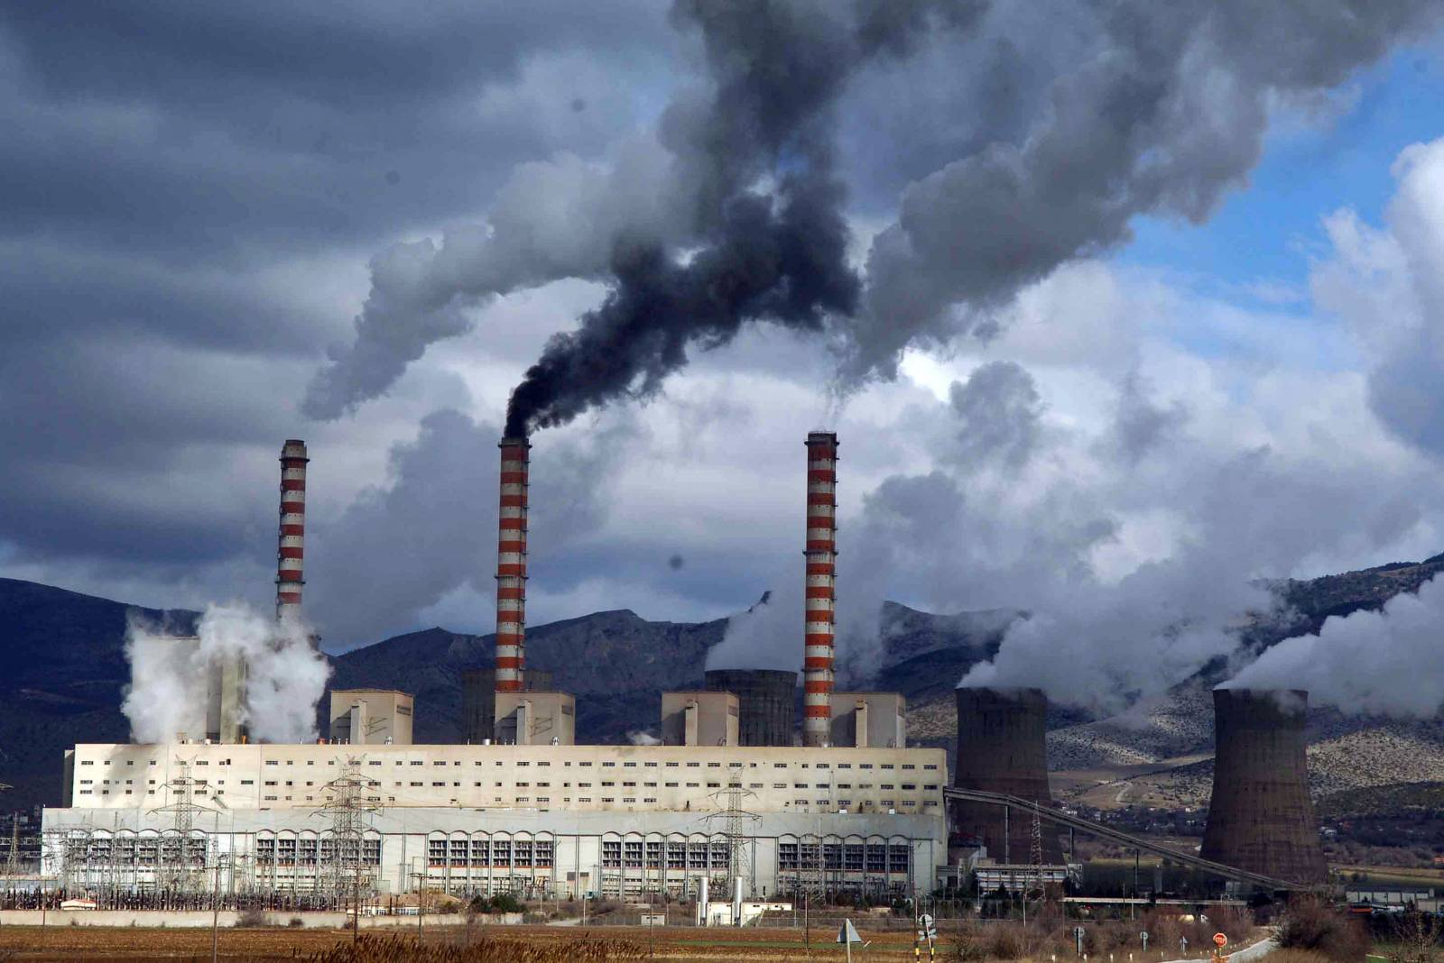
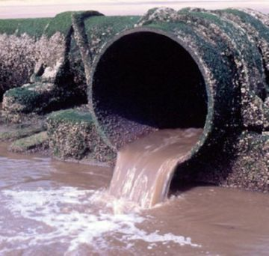
Современная ситуация на планете характеризуется резким ухудшением качества окружающей среды – загрязнение воздуха, рек, озер, морей, объединением и даже полным исчезновением многих видов животного и растительного мира, деградацией почв, опустыниванием и др.

Slide 6
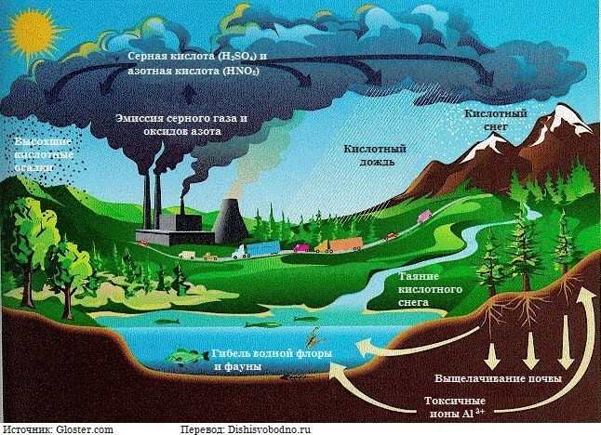
Неблагоприятное воздействие человеческой деятельности распространилось на биосферу, атмосферу, гидросферу, литосферу. Этот конфликт создает угрозу появления необратимых изменений в природных системах, подрыва естественных условий и ресурсов существования поколений жителей планеты. Рост производительных сил общества, рост населения, урбанизация, научно-технический прогресс являются катализаторами этих процессов.

Slide 7
Тенденция потепления климата на планете связана с загрязнением атмосферы.
Углекислый газ пропускает лучистую энергию Солнца, но задерживает тепловое излучение Земли и тем самым создает “парниковый эффект”.

Slide 8
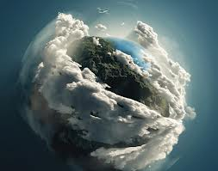
Парниковый эффект нарушает климат Планеты

Slide 9
Важнейшей составной часть атмосферы, влияющей на климат, является озоновый слой.

Slide 10
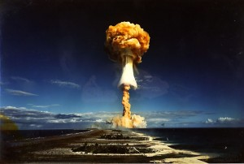
Влияние на экологию радиоактивного загрязнения окружающей среды

Slide 11
Острота социально-экологической ситуации в развивающихся странах привело к появлению феномена “третьего мира”. Он характеризуется:
природным своеобразием тропического пояса
традиционной ориентацией развития, которая объективно ведет к усилению давления на биосферу (быстрый рост населения, традиционное сельское хозяйство и др.);
взаимосвязью и взаимозависимостью различных регионов мира (перенос загрязнений);
слаборазвитостью этих стран, зависимостью от бывших метрополий.

Slide 12
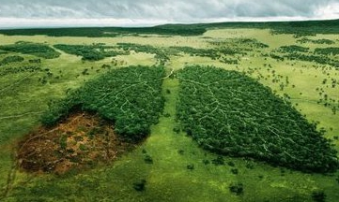
Небывалыми темпами уничтожаются влажные тропические леса, а именно эти леса часто называют “легкими Планеты”. Среди основных причин сведения лесных массивов в развивающихся странах можно выделить следующие: традиционно подсечная система земледелия, использование древесины в качестве топлива, вырубка на экспорт. Влажные тропические леса вырубаются в десять раз быстрее, чем происходит их естественное восстановление.

Slide 13
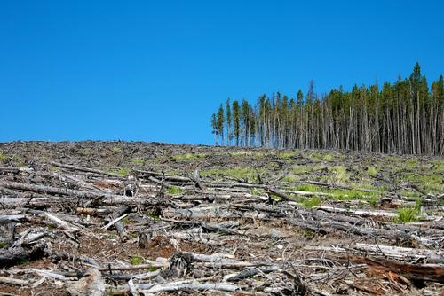
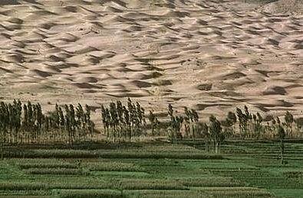
По скорости процессов разрушения и территориальному распространению очень тяжелые последствия имеет вырубка лесов в горных районах. Это ведет к высокогорному опустыниванию.

Slide 14
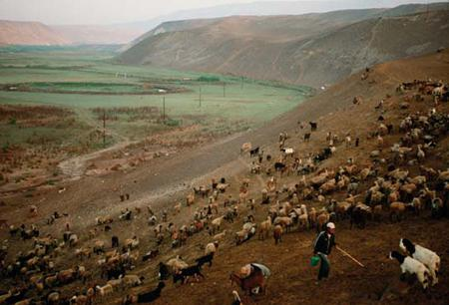
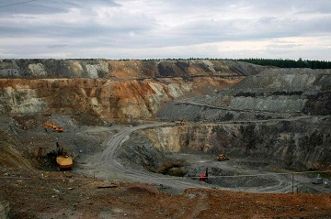
К основным причинам опустынивания можно отнести уничтожение скудной растительности из-за чрезмерного выпаса скота, распашка пастбищных массивов, вырубка деревьев и кустарников на топливо, промышленное и дорожное строительство и др. Добавляется к этим процессам ветровая эрозия, иссушение верхних горизонтов почвы, засухи.

Slide 15
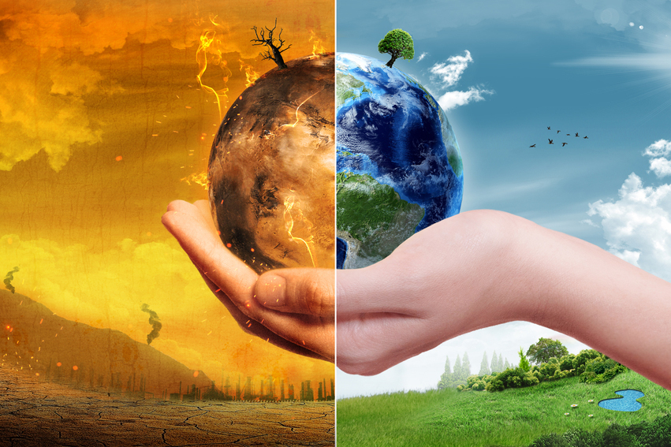
В скором времени на первом плане во всем мире окажутся не идеологические, а экологические проблемы, доминировать будут не отношения между нациями, а отношения между нациями и природой.

Slide 16
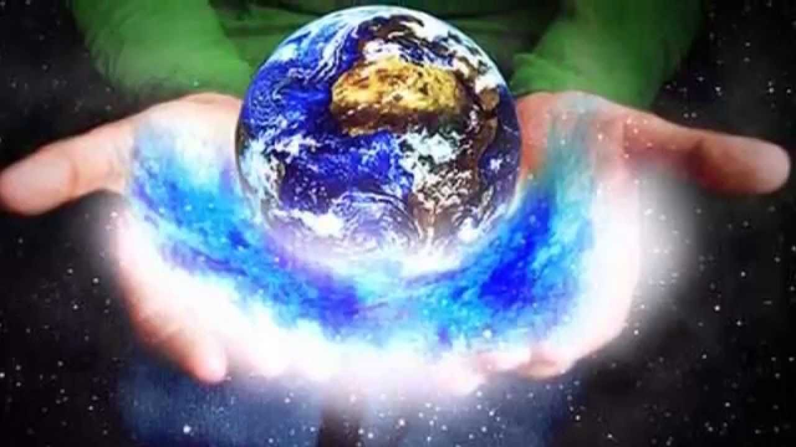
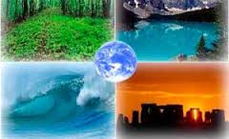
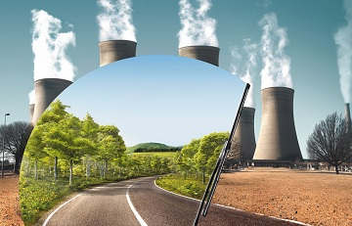
Естественный путь выживания – максимализация стратегии бережливости в отношении с окружающим миром. В этом процессе должны участвовать все члены мирового сообщества.

